Slide 1

Coloration des graphes
Année Universitaire 2025/2026
Greedy, Welsh–Powell,DSATUR
Présenté par : Ibrahim Gaha
Nermine ben rhouma

Slide 2
PLAN
01
02
03
04
05
06
Introduction
Principes de coloration
Coloration des sommets
Algorithmes constructifs
Coloration des arêtes
Conclusion

Slide 3
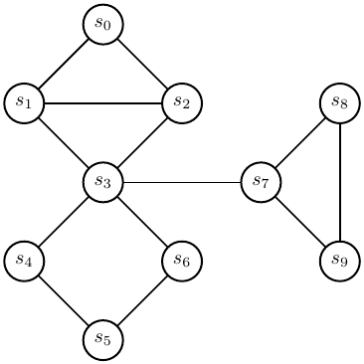
Introduction
Un graphe est une structure composée de
Sommets (vertices)
Arêtes (edges) reliant les sommets
📌 Les graphes sont utilisés en :
Réseaux informatiques
Planification
Emploi du temps
Allocation des ressources

Slide 4
02
Principe de coloration

Slide 5
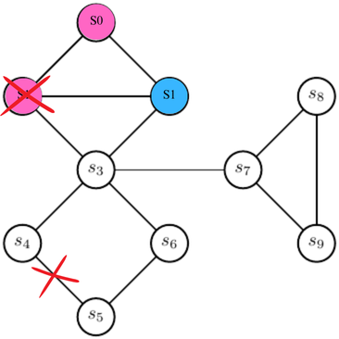
2.Problème de coloration
Définition
La coloration des graphes consiste à attribuer des couleurs :
aux sommets
ou aux arêtes
👉 En respectant une contrainte :
Deux éléments adjacents ne doivent pas avoir la même couleur
🎯 Objectif : minimiser le nombre de couleurs

Slide 6
03
Coloration des sommets

Slide 7
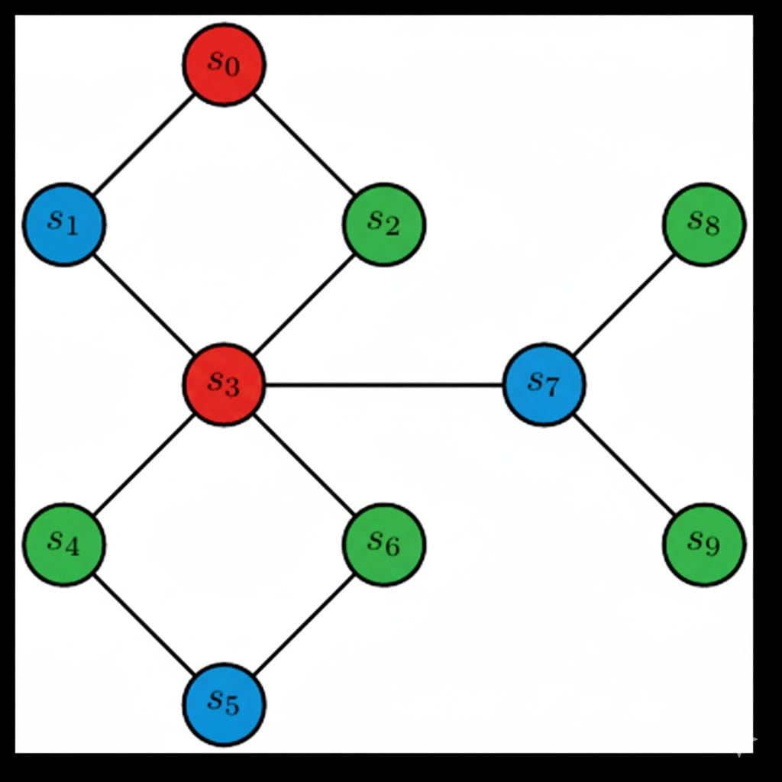
3. Coloration des sommets
Principe
Chaque sommet reçoit une couleur
Deux sommets reliés par une arête → couleurs différentes
📌 Utilisée pour :
Emploi du temps (examens)
Attribution de fréquences
Cartographie

Slide 8
04
Algorithmes constructifs

Slide 9
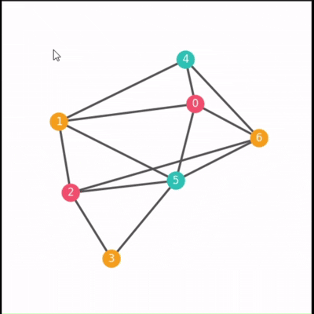
4. Algorithmes constructifs
Algorithme Greedy :
Parcours des sommets dans un ordre donné
Chaque sommet prend la plus petite couleur disponible
✔Simple
❌ Dépend fortement de l’ordre

Slide 10
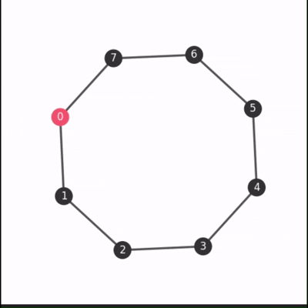
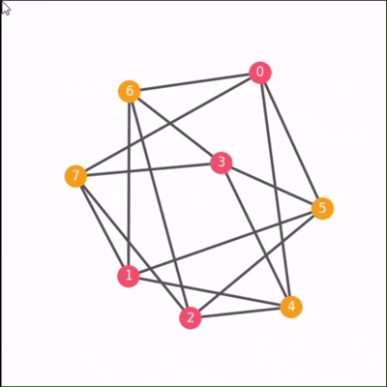
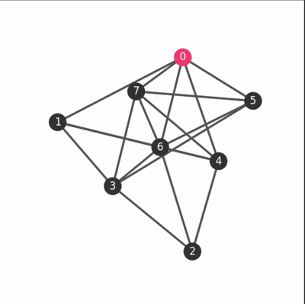
Exemples Greedy
Graphe cycle
Graphe biparti
Graphe aléatoire

Slide 11
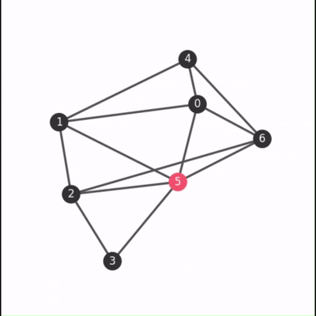
4. Algorithmes constructifs
Algorithme Welsh–Powell
Tri des sommets par degré décroissant
Application de Greedy
✔ Moins de couleurs que Greedy simple
❌ Toujours heuristique

Slide 12
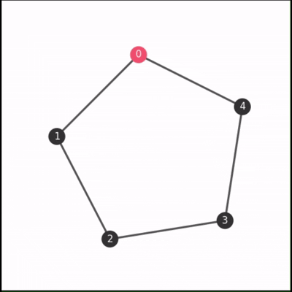
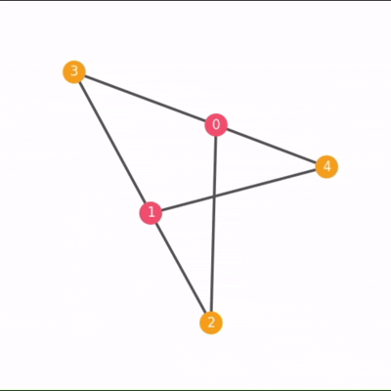
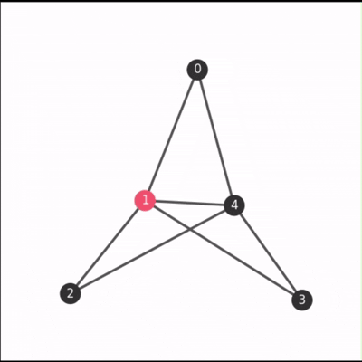
Exemples Welsh-Powell
Graphe cycle
Graphe biparti
Graphe aléatoire

Slide 13
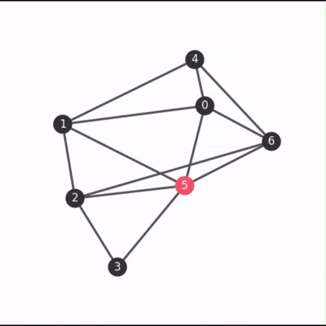
4. Algorithmes constructifs
Algorithme DSATUR
Choisit le sommet avec :
le plus de couleurs différentes chez ses voisins (saturation des couleurs )
En cas d’égalité → degré max
✔Très efficace
✔ Proche de l’optimal
❌ Plus complexe

Slide 14
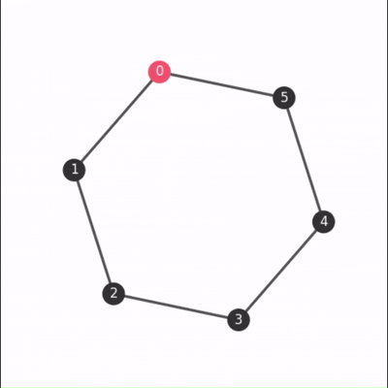
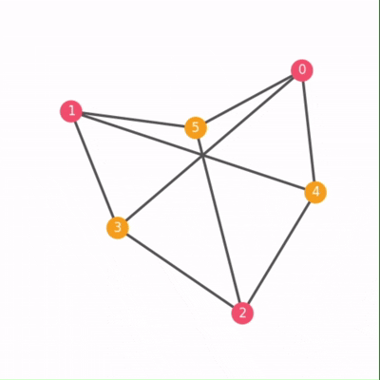
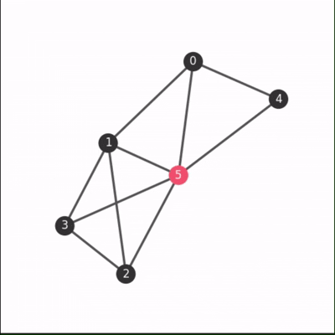
Exemples DSATUR
Graphe cycle
Graphe biparti
Graphe aléatoire

Slide 15
05
Coloration des arêtes

Slide 16
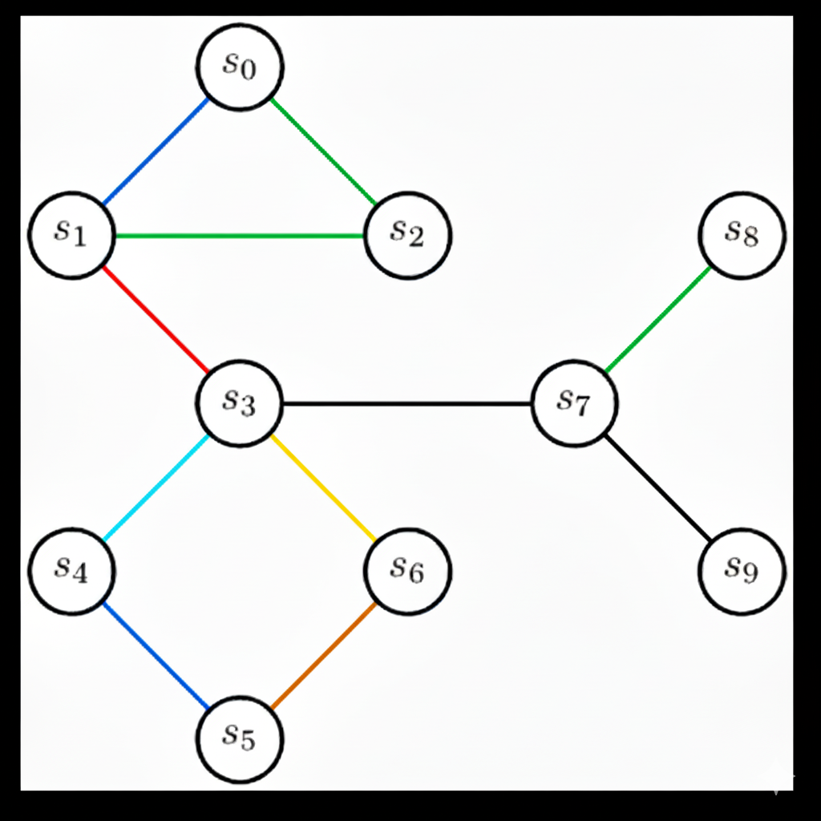
5. Coloration des arrêtes
Principe
Chaque arête reçoit une couleur
Deux arêtes incidentes → couleurs différentes
📌 Méthode :
Transformation en graphe des lignes

Slide 17
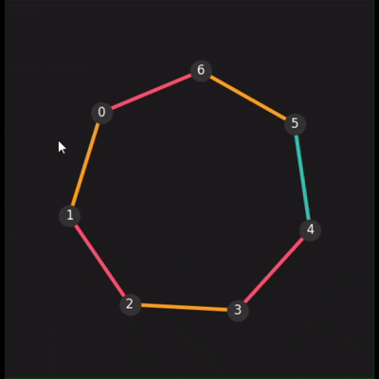
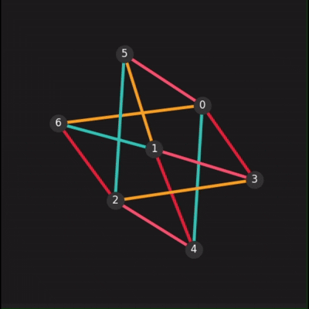
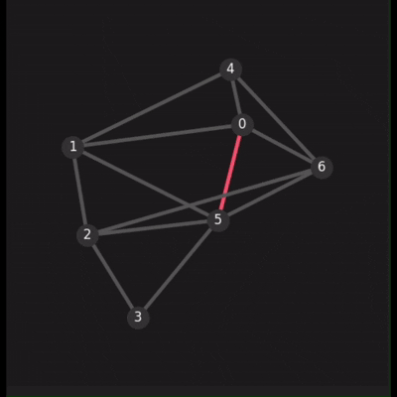
Exemples Greedy
Graphe cycle
Graphe biparti
Graphe aléatoire

Slide 18
Comparaison sommets et arrêtes

Slide 19
Comparaison des algorithmes
Algorithme | Stratégie de choix | Types de graphes performants | Nb couleurs typique | Qualité de coloration
Greedy | Parcours des sommets dans un ordre donné | Graphes simples, petits graphes | Variable, souvent plus élevé | Moyenne – dépend de l’ordre
Welsh–Powell | Sommets triés par degré décroissant | Graphes avec quelques sommets à fort degré | Moyen | Bon compromis, réduit couleurs vs Greedy
DSATUR | Sommets avec saturation maximale | Tous types, surtout graphes denses | Faible, proche optimum | Excellente – très proche du minimum de couleurs

Slide 20
Implémentation & Visualisation
Python
Matplotlib
1
2
permet de transformer des données en graphiques clairs et personnalisables
un langage polyvalent, simple et puissant pour le développement et l’analyse de données
Implémentation
NetworkX
CustomTkinter
est une bibliothèque Python pour la création, l’analyse et la visualisation de graphes et réseaux complexes
3
4
permet de créer des interfaces graphiques modernes et personnalisables en Python, basées sur Tkinter

Slide 21

Conclusion
La coloration est NP-difficile
Algorithmes heuristiques (Greedy, Welsh-Powell, DSATUR)
Visualisation aide à comprendre l’évolution
DSATUR est le plus performant pour minimiser le nombre de couleurs

